Slide 1
Мы за чистые легкие
МБОУ «СОШ №7»

Slide 2
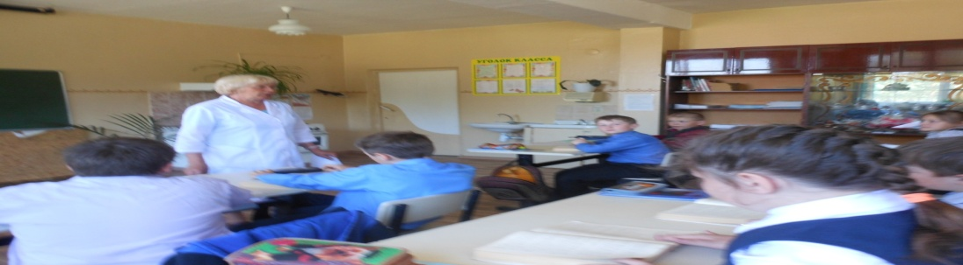
Классные часы

Slide 3
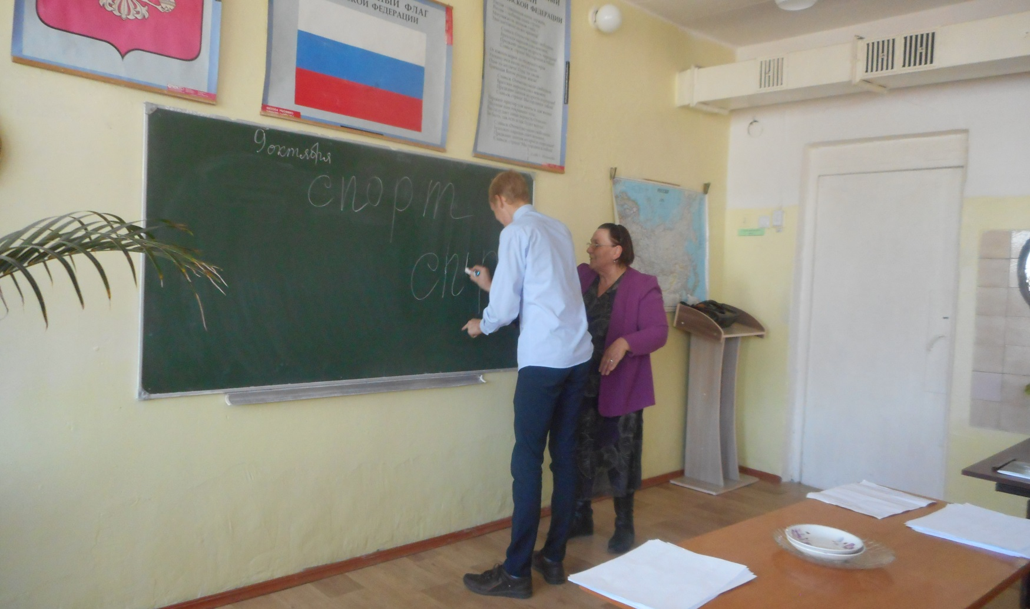
Член женсовета Лемешева Л.А.на кл.часе в 11 кл «Здоровый образ жизни»

Slide 4
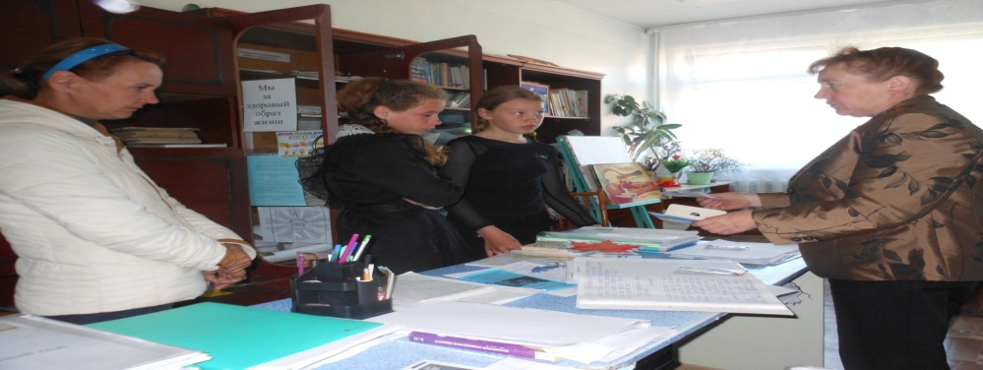
Индивидуальные беседы с детьми и их родителями

Slide 5
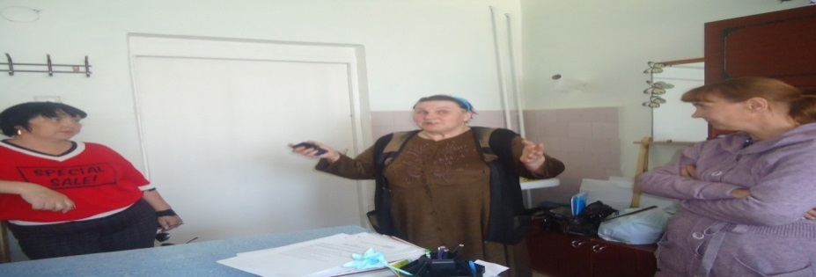
Члены женсовета села беседуют с родителями

Slide 6
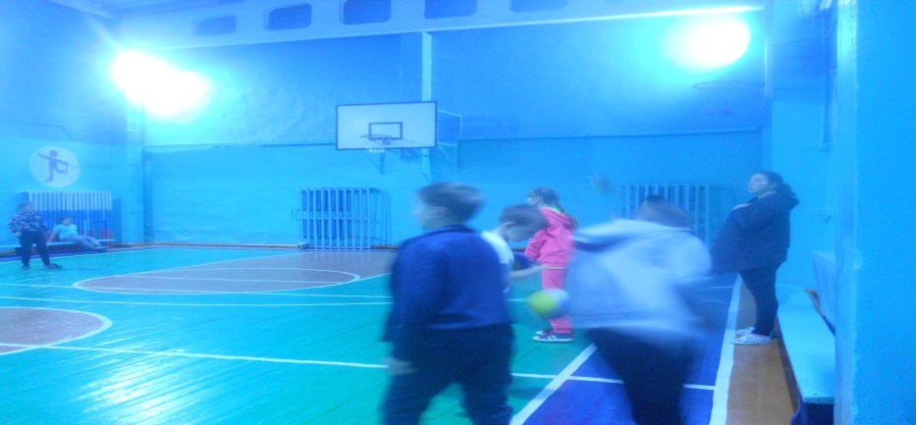
День спорта и здоровья в школе

Slide 7
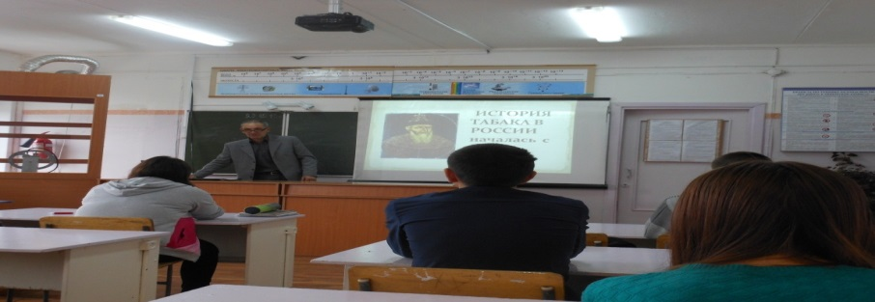
Профилактика курения на уроках химии

Slide 8
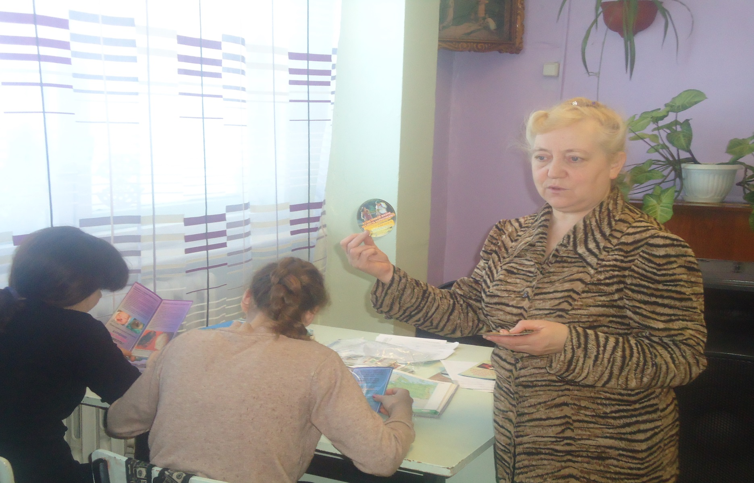
Беседа социального педагога с обучающимися о вреде курения

Slide 9
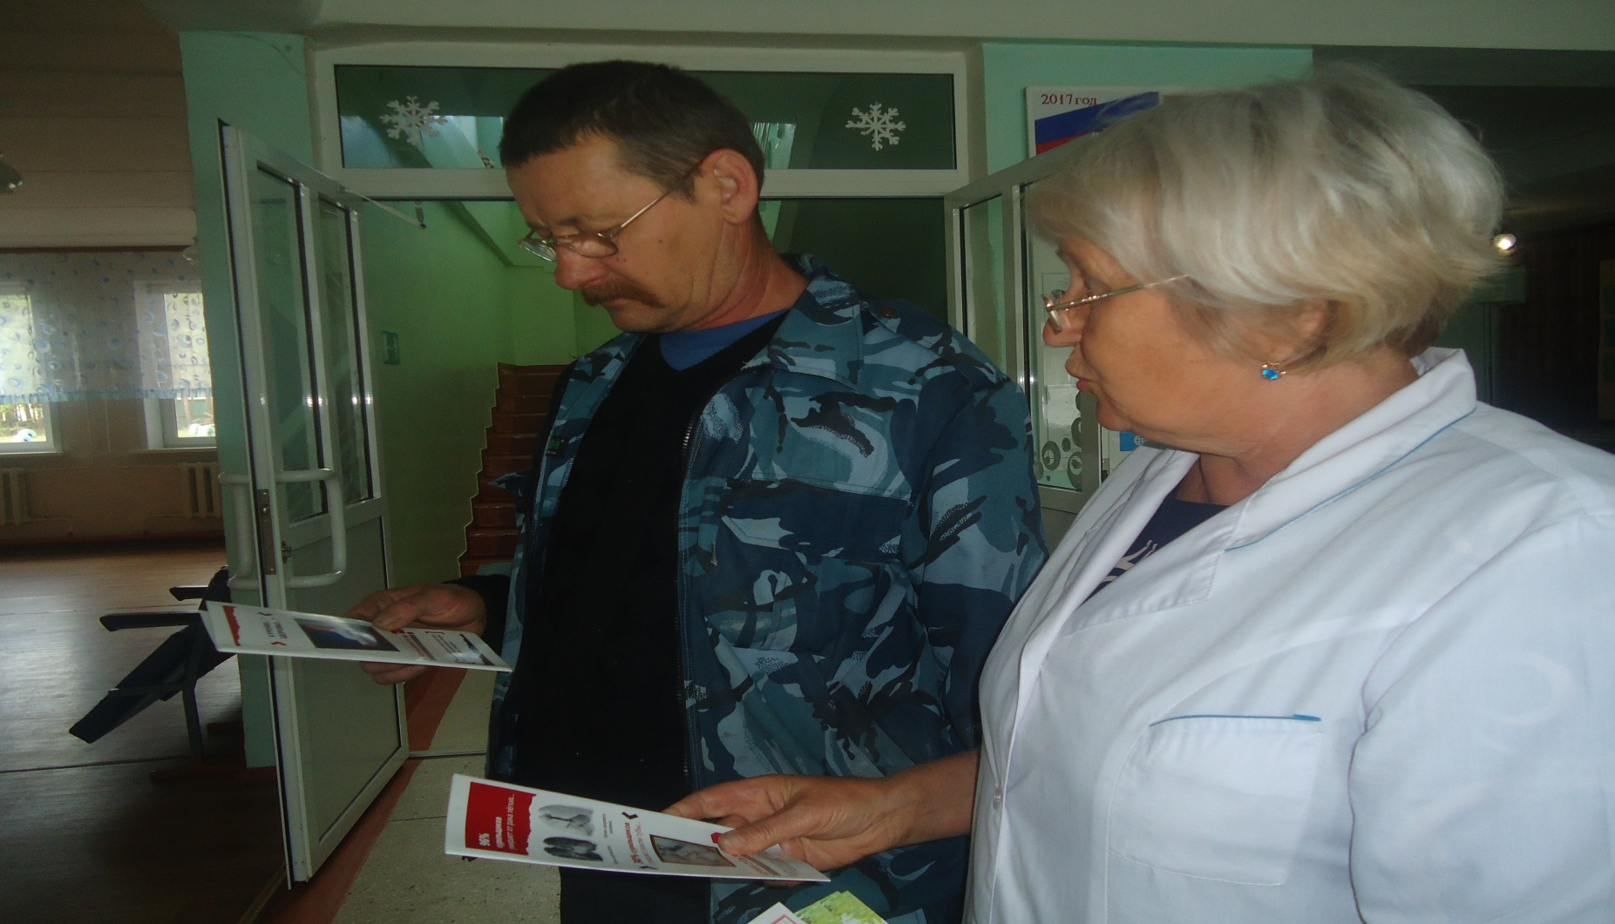
Профилактическая работа мед сестры с родителями, распространение буклетов

Slide 10
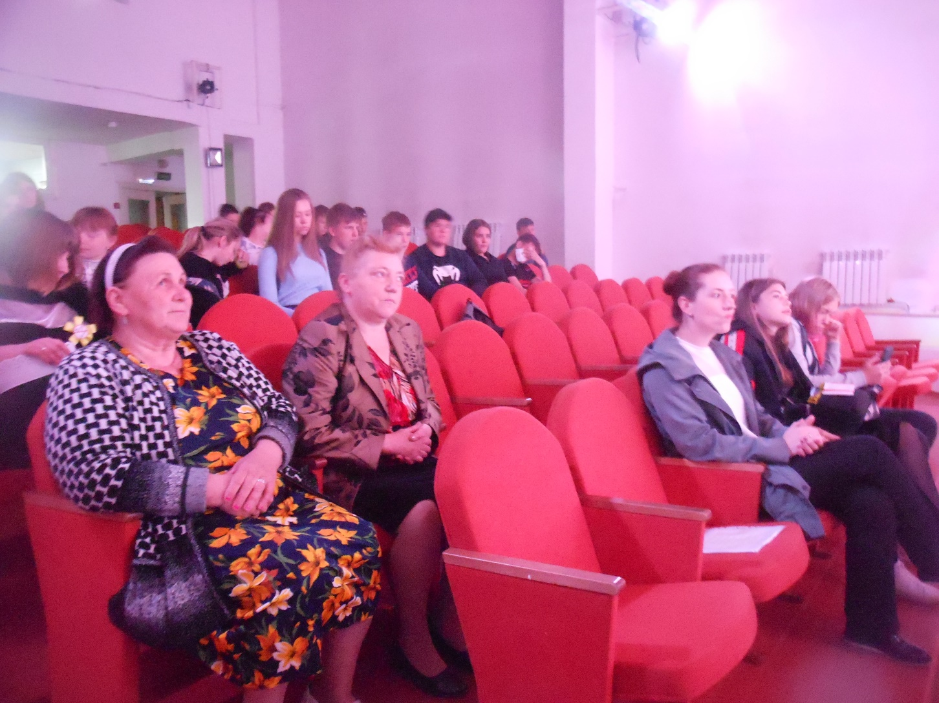
Круглый стол старшеклассников со специалистами: ДЦ «Исток»,Грудино А.А, медиками, администрации, членами женсовета.

Slide 11
Благодарим за внимание!
ПОМНИТЕ:
“Здоровый нищий счастливее больного короля.”
Артур Шопенгауэр

